Slide 1
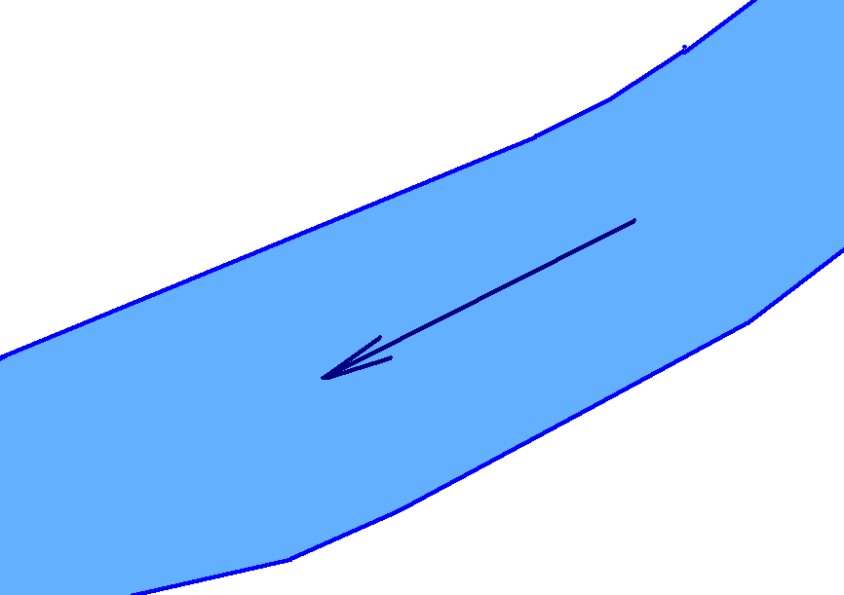
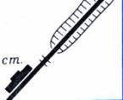
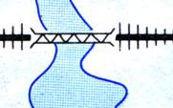
Проверка домашнего задания

Slide 2
Масштаб
Показывает во сколько раз каждая линия, нанесённая на карту, уменьшена по отношению к её действительным размерам на местности

Slide 3
Виды масштабов
численный
именованный
линейный

Slide 4
Численный масштаб
1:10
1 см на плане
10 см на местности

Slide 5
Проверим себя
1:100
1:850
1: 5000
1: 25000
1: 6000000

Slide 6
Именованный масштаб
в 1 см 10 м
На плане
На местности

Slide 7
Проверим себя
В 1см 10 м
В 1см 8км
В 1см 500м
В 1см 250км
В 1см 6000км

Slide 8
Это надо знать!
1м = 100см
1 км = 1000м
1 км = ?
1 км = 1.000.00см

Slide 9
Умей переводить масштабы!
1: 100
В 1 см 100 км
численный
именованный

Slide 10
Переведи масштаб!
в 1 см 10 м
1:10.
00

Slide 11
Переведи масштаб!
1: 250 00
В 1 см
.
250м

Slide 12
Переведи масштаб!
1: 100
1: 2500
1:5000
1:80000
1:95000000
В 1 см 1 м
В 1 см 25м
В 1 см 50 м
В 1 см 800м
В 1 см 950км

Slide 13
Переведи масштаб!
В 1 см 15м
В 1 см 200м
В 1 см 4 км
В 1 см 25 км
В 1 см 550 км
1: 15.00
1: 200.00
1: 4.000.00
1: 25.000.00
1:550.000.00

